Slide 1
Звуковая разминка.
Формирование базового звука [Р]
Базовый звук [Р] искажается детьми наиболее часто и является самым произносительно - сложным среди всех звуков русского языка. Кроме того, он служит основой для формирования производного звука [Рь] .
Восприятие звука [Р] в начале слов.

Slide 2
Это лакета? Это ракета? Это якета? Это вакета? Это акета? Это ракета?
Это лоза? Это роза? Это уоза? Это воза?
Это йоза? Это роза?
Это лак? Это рак? Это вак? Это як?
Это аак? Это рак?
Посмотри на картинку и внимательно послушай, как я произношу название этой картинки. Если картинка названа правильно, нажми зеленую кнопку. Если она названа неправильно, нажми красную кнопку.

Slide 3
Восприятие звука [р] в потоке прочих звуков:
С – М – ЛЬ – Й – В – ЛЬ – З – Г – Н – Р – РЬ – ВЬ – ЛЬ – Й – НЬ – Л – З – В – Р – Ж – Ы – У – Л – Р – ЛЬ – Ж – РЬ - Л
Внимательно послушай и запомни, как рычит мотор самолета (нажми на самолет мышкой). Послушай как работает мотор и изобрази. Для этого руки согни в локтях, кисти рук сожми в кулак и вращай кистями рук перед грудью. Проделай такие движения только тогда, когда услышишь, как рычит мотор самолета (звук Р), а на другие звуки не реагируй.

Slide 4
Назови картинки.
Выбери предмет в названии которого есть звук Р.

Slide 5
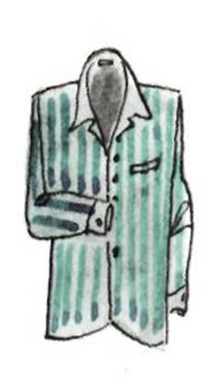
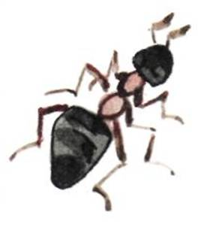
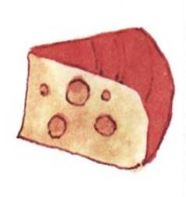
Определи место звука Р в слове.

Slide 6
Развитие словестно-логического мышления
Укажи на картинку в названии которой нет звука Р.

Slide 7
Послушай слоги. Подбери к ним названия картинок, чтобы получилась короткая рифмовка.
Дор-дор-дор, красный …
Вей-вей-вей, кусачий …
Бор-бор-бор, назову …
Мор-мор-мор, красный …
Рона-рона-рона, черная …
Руза-руза-руза, в поле …
Рога-рога-рога, ровная …
Рох-рох-рох, назову…
Руша-руша-руша, вкусная …

Slide 8
Отгадай загадку, укажи отгадку.
Ровненький, крепенький, Сквозь травку прошел, Красную шапку нашел.
Как на ровной на дорожке, Вижу красные сережки, Я на чудо набрела – Кружку с верхом набрала!

Slide 9
Дай детям имена со звуком Р.

Slide 10
Покажи картинки с двумя слогами.

Slide 11
Покажи все буквы Р.
Сколько букв Р ты нашел? Покажи.
5
4
2
6
3

Slide 12
Послушай начало слова. Покажи и назови тот предмет, который я загадала.
Если ты сумеешь назвать предмет, которого нет на картинках, то получишь сюрприз нажав красную кнопку.
Старайтесь произносить начало слова так, как оно слышится, а не как пишется.
То…(пор) Мухо…(мор) Пов…(ар)
Поми… (дор) Му…(равей) За…(бор) Жи…(раф) Во… (рона) Каст…(рюля) Фотоаппа…(рат)

